Slide 1
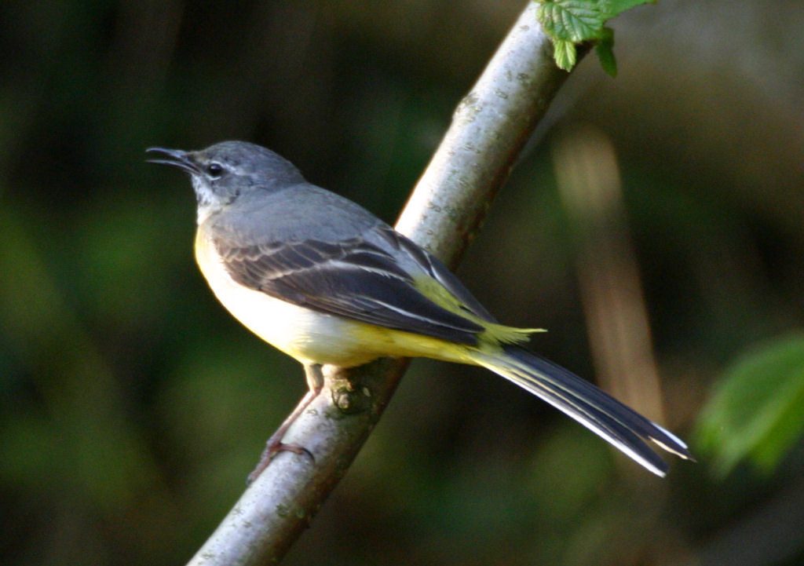
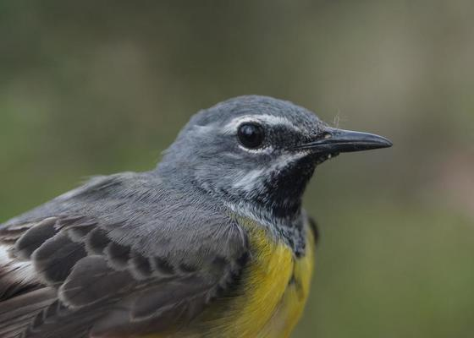
Nome da escola: Escola Secundária Jaime Moniz
Concelho: Funchal
Nome vulgar: Lavadeira
Foto da espécie
Nome científico: Motacilla cinerea
Estatuto de conservação: Pouco preocupante
Alimentação: Alimentação à base de insetos (insectívora)
Distribuição Geográfica: Em Portugal, de forma alargada exceto na altura de nidificação (sul do país).
Ameaças/curiosidades : Não esta identificada qualquer tipo de ameaça a esta espécie
As fêmeas distinguem-se dos machos, por terem a garganta branca, bico preto e curto e patas rosadas.
Foto da espécie

